Slide 1
Crescimento Populacional
Beatriz Tonetto Silvano

Slide 2
Sumário
Passado- Presente
População
Renda
Fertilidade
Faixa etária
Projeções Futuras
População
Fertilidade
Faixa etária
Mito ou Verdade
Base:
Relatórios da ONU 2017
Gapminder
Notes:
O que será falado

Slide 3
Passado - Presente
Como a população cresceu ao longo dos anos?
Qual o impacto do crescimento ou decrescimento populacional?
A renda influenciou o crescimento populacional?
A quantidade de jovens é a mesma desde 1900?

Slide 4
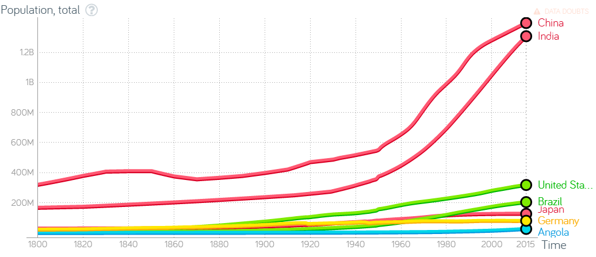
Crescimento Populacional – 1800 á 2015
Fonte: Gapminder
Notes:
Hoje, a população mundial continua a crescer, embora mais devagar do que no passado recente. Em 10 anos, população mundial crescia 1,24 por cento por ano. Hoje, cresce 1,10 por cento por ano, produzindo mais 83 milhões de pessoas por ano (ONU- RELÁTORIO 2017)

Slide 5
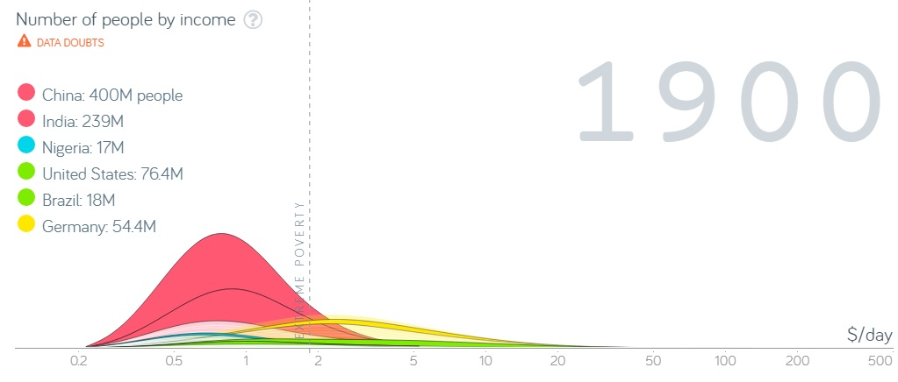
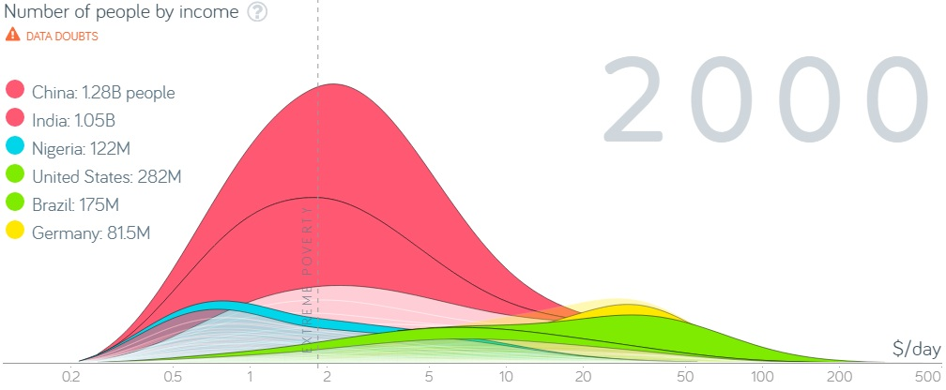
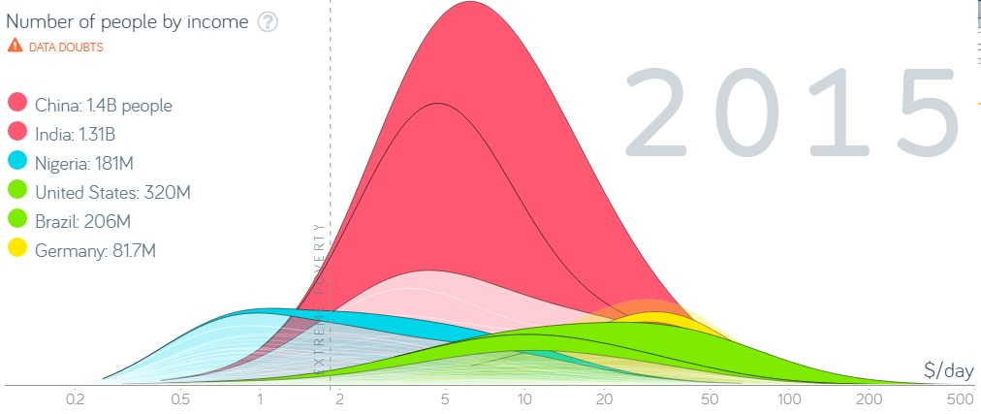
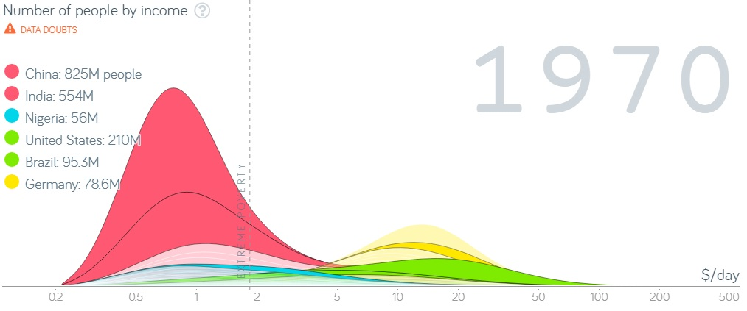
Número de pessoas pela renda ao longo dos anos
Fonte: Gapminder

Slide 6
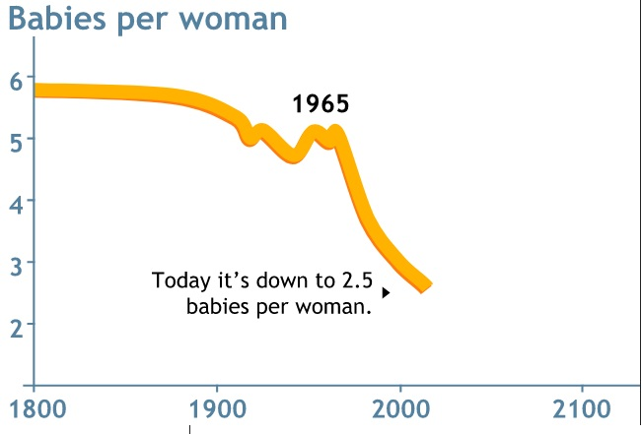
Bebês por mulher no mundo – 1800 á 2015
Fonte: Gapminder

Slide 7
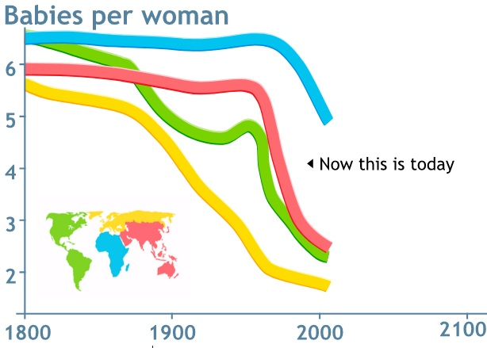
Poderíamos relacionar quantidade de bebês nascidos/mulher com a Renda?
Bebês por mulher/ continente
Fonte: Gapminder
Notes:
gráfico quantidade de bebês/mulher até agora, dividido por continente (ocorreu a junção de ásia e oceania)
Gráfico de renda
Detalhe na real em azul (áfrica/nigéria) e amarela (europa/alemanha)
Colocar a questão

Slide 8
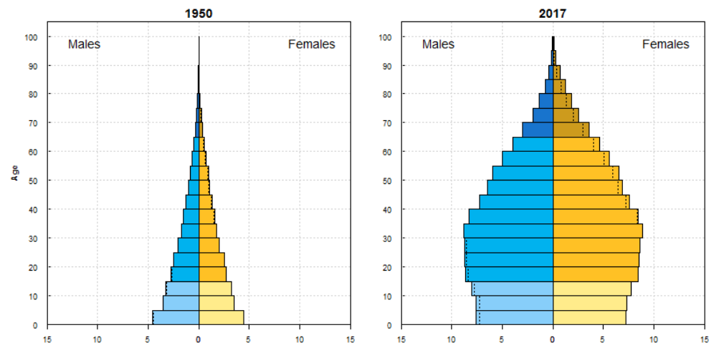
Densidade Populacional (homens e mulheres) por idade – 1950 e 2017 Brasil
População
Fonte: Nações Unidas, Departamento de Assuntos Econômicos e Sociais, Divisão de População (2017). World Population Prospects: The 2017 Revision.
Notes:
Pontilhado: A linha pontilhada indica o excesso de população masculina ou feminina em determinados grupos etários. Os dados estão em milhares ou milhões.

Slide 9
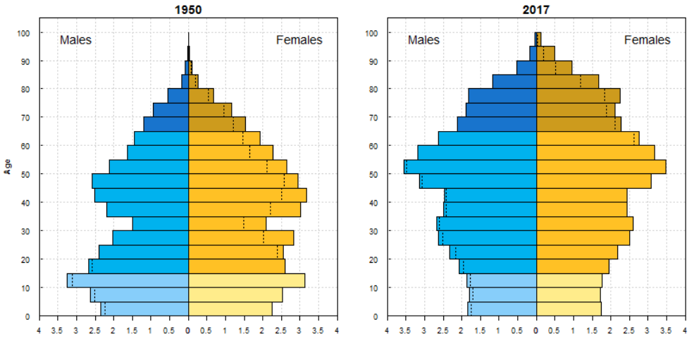
Densidade Populacional (homens e mulheres) por idade – 1950 e 2017 Alemanha
População
Fonte: Nações Unidas, Departamento de Assuntos Econômicos e Sociais, Divisão de População (2017). World Population Prospects: The 2017 Revision.

Slide 10
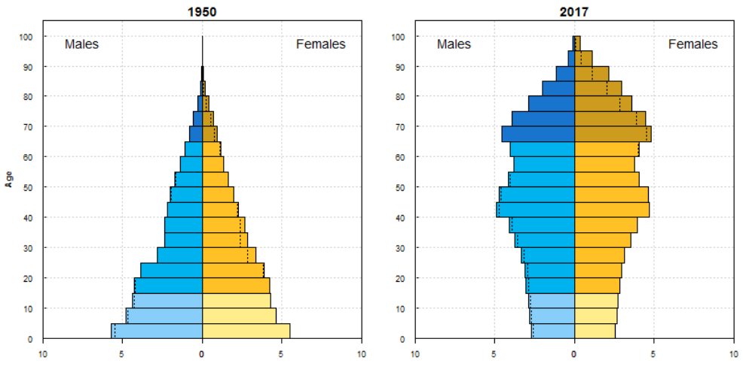
Densidade Populacional (homens e mulheres) por idade – 1950 e 2017Japão
População
Fonte: Nações Unidas, Departamento de Assuntos Econômicos e Sociais, Divisão de População (2017). World Population Prospects: The 2017 Revision.
Notes:
A linha pontilhada indica o excesso de população masculina ou feminina em determinados grupos etários. Os dados estão em milhares ou milhões.

Slide 11
Passado – Presente
População cresceu, mas deixou de se reproduzir
A renda da população aumentou e o impacto da mesma também
Diminuição de jovens e aumento de idosos em alguns locais. (população mais velha)

Slide 12
Projeções Futuras
População vai continuar a crescer?
População voltará a ter mais filhos?
Como ficará a quantidade de jovens, idosos e adultos?
Nossa sociedade entrará em colapso?

Slide 13
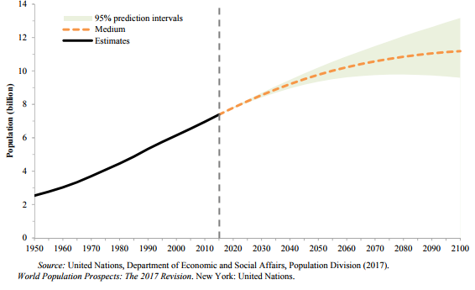
População do mundo: estimativas, 1950-2100
13
Obs: variante média projeção com intervalos de previsão de 95%, 2015-2100.
Notes:
A população mundial está projetada para aumentar em pouco mais de um bilhão de pessoas nos próximos 13 anos, atingindo 8,6 bilhões em 2030, e para aumentar mais de 9,8 bilhões em 2050 e 13,2 bilhões em 2100 (ONU)
Assim, o tamanho da população mundial é virtualmente certo a aumentar nas próximas décadas. Mais tarde, no século, embora um aumento contínuo da população global seja considerado o resultado mais provável, há aproximadamente 27% de chance de que a população mundial se estabilize ou até comece a cair em algum momento antes de 2100.

Slide 14
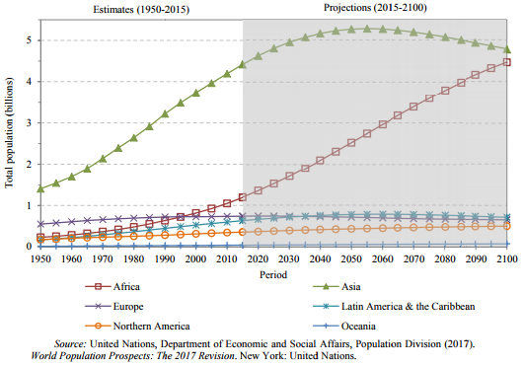
Estimativa, crescimento populacional por região – 150 á 2100
14
Notes:
Mais de metade do crescimento antecipado da população global entre agora e 2050 deverá ocorrer na África. Dos 2,2 bilhões adicionais de pessoas que podem ser adicionadas entre 2017 e 2050, 1,3 mil milhões serão adicionados na África. (ONU)
De 2017 a 2050, espera-se que metade do crescimento da população mundial se concentre em apenas nove países: Índia, Nigéria, República Democrática do Congo, Paquistão, Etiópia, República Unida da Tanzânia, Estados Unidos da América, Uganda e Indonésia (ordenados pela contribuição esperada para o crescimento total)

Slide 15
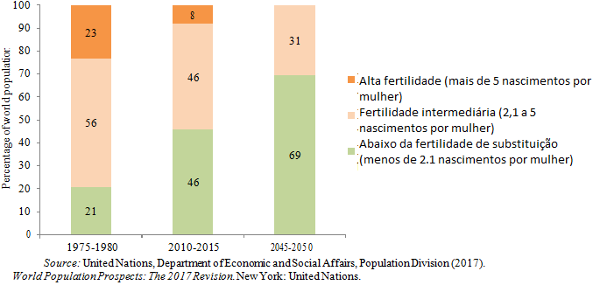
Distribuição da população mundial por nível de fertilidade total
Notes:
Em 2045-2050, espera-se que pouco menos de um terço da população mundial viva em países com fertilidade em que as mulheres têm, em média, entre 2,1 e 5 nascimentos ao longo da vida. Nessa época, a maior parte da população mundial viverá em países com níveis relativamente baixos de fertilidade, onde as mulheres têm em média menos de 2,1 crianças

Slide 16
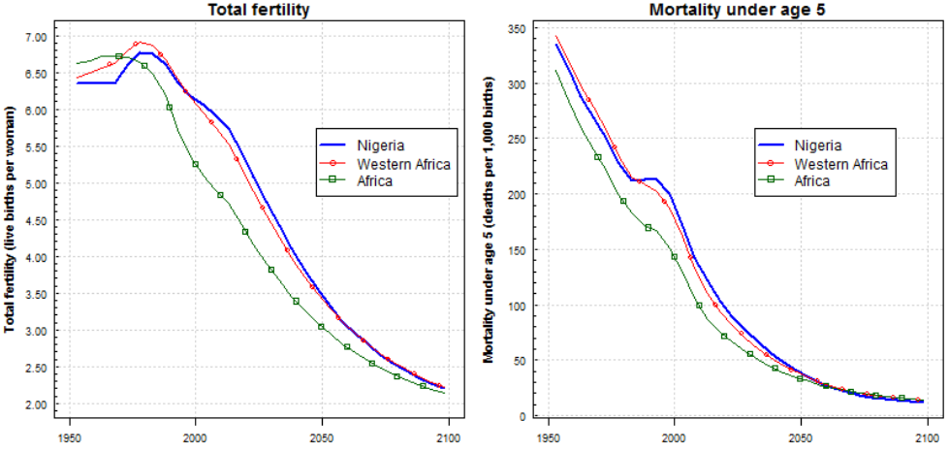
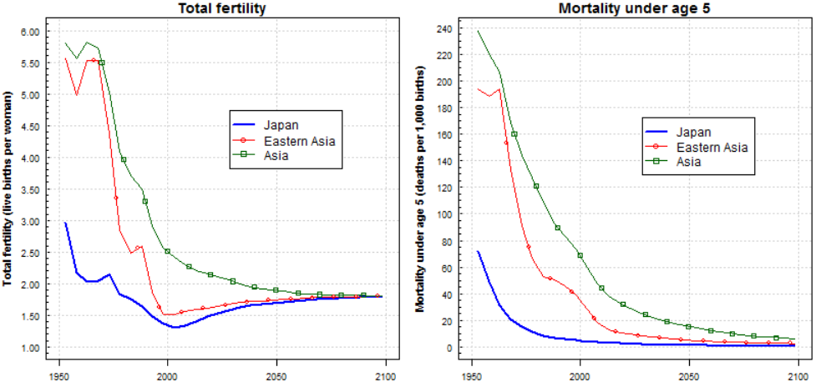
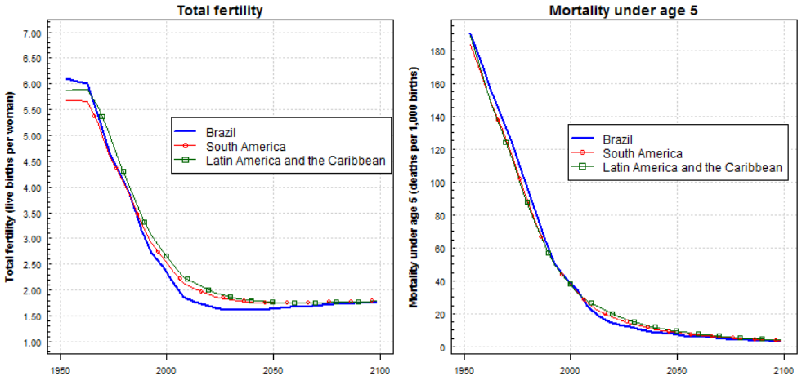
Source: United Nations, Department of Economic and Social Affairs, Population Division (2017). World Population Prospects: The 2017 Revision
16
Notes:
A fecundidade global deverá cair de pouco mais de 2,5 nascimentos por mulher em 2010-2015 para cerca de 2,4 em 2025-2030 e 2,0 em 2095-2100. São projetadas reduções íngremes para o grupo dos países menos desenvolvidos, que atualmente tem um nível médio de fertilidade relativamente elevado, estimado em 4,3 nascimentos por mulher em 2010-2015, e deverá cair para cerca de 3,5 em 2025-2030 e 2,1 em 2095- 2100. (ONU)

Slide 17
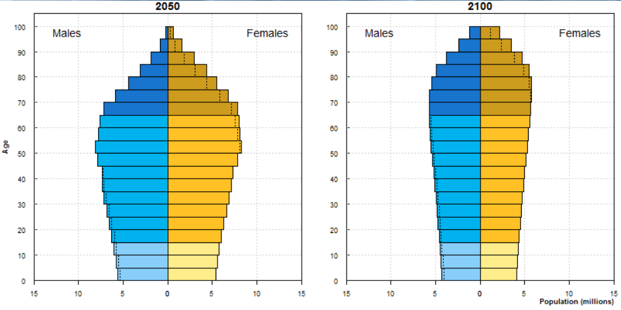
Densidade Populacional (homens e mulheres) por idade – 2050 e 2100 Brasil
2050
2100
1950
2017
Fonte: Nações Unidas, World Population Prospects: The 2017 Revision.

Slide 18
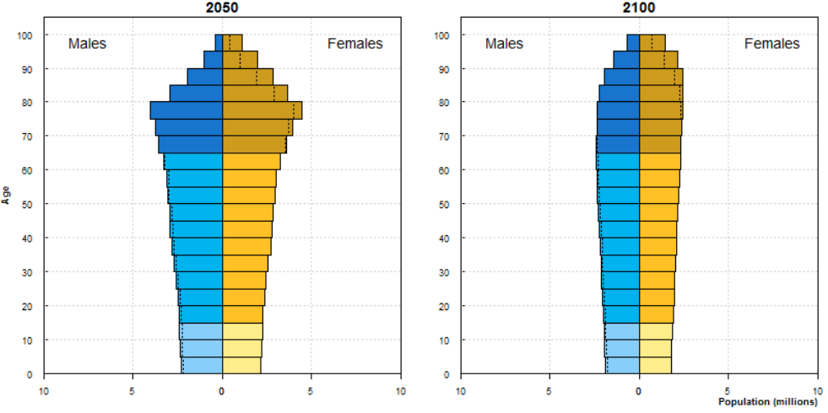
Densidade Populacional (homens e mulheres) por idade – 2050 e 2100 Japão
2050
2100
1950
2017
Fonte: Nações Unidas, World Population Prospects: The 2017 Revision.
Notes:
Prevê-se que o envelhecimento da população tenha um efeito profundo na relação de apoio, definida como o número de trabalhadores por aposentado. Embora seja difícil conhecer o número real de trabalhadores por aposentado

Slide 19
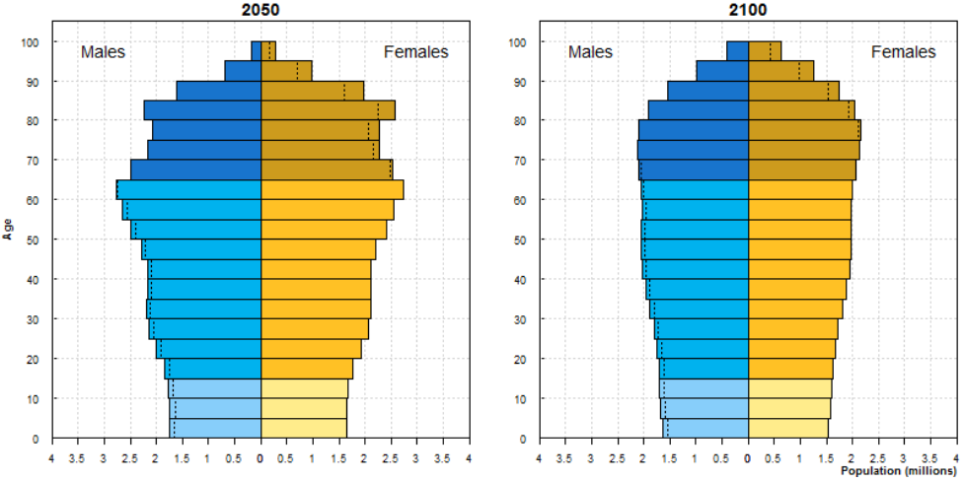
Densidade Populacional (homens e mulheres) por idade – 2050 e 2100 Brasil
2050
2100
1950
2017
Fonte: Nações Unidas, World Population Prospects: The 2017 Revision.
Notes:
Globalmente, a população com 60 anos ou mais está crescendo mais rápido que todos os grupos etários mais jovens.
O número de pessoas idosas no mundo deverá ser de 1,4 bilhão em 2030 e de 2,1 bilhões em 2050 e pode ascender a 3,1 bilhões em 2100. Nas próximas décadas, um aumento adicional da população de idosos é quase inevitável, dado o tamanho das coortes nascidas nas últimas décadas.

Slide 20
Presente-futuro
O crescimento contínuo da população mundial :
É esperado pelo menos até 2050, mesmo que o declínio da fertilidade se acelere;
Será influenciado não apenas pelos níveis futuros de fertilidade, mortalidade e migração, mas também pela atual distribuição etária.
Uma redução no nível de fertilidade resulta não apenas em um ritmo mais lento de crescimento populacional, mas também em uma população mais idosa.

Slide 21
Vídeo
https://www.youtube.com/watch?v=QsBT5EQt348

Slide 22
“Se todas as crianças pobres fossem “salvas” a população da terra aumentaria no futuro?”

Slide 23
Referências
GAPMINDER. <Disponível em: https://www.gapminder.org> Acesso: 26/11/2017
ONU – Organização das Nações Unidas. The end of high fertility is near . <Disponível em: https://esa.un.org/unpd/wpp/Publications/Files/PopFacts_2017-3_The-end-of-high-fertility.pdf> Acesso: 20/11/2017
ONU – Organização das Nações Unidas. The impact of population momentum on future population growth . <Disponível em: https://esa.un.org/unpd/wpp/Publications/Files/PopFacts_2017-4_Population-Momentum.pdf> Acesso: 20/11/2017
ONU – Organização das Nações Unidas. World Population Prospects The 2017 Revision- Key Findings and Advance Tables . <Disponível em: https://esa.un.org/unpd/wpp/Publications/Files/WPP2017_KeyFindings.pdf> Acesso: 25/11/2017.

Slide 24
Obrigada!

